Slide 1
Liderar con propósito para la transformación
Jorge Iván Gómez PhD

Slide 2
INSPIRAR

Slide 3
CONTRATO PSICOLÓGICO

Slide 4
PILOTO AUTOMÁTICO

Slide 5
SESGO DE NEGATIVIDAD

Slide 6
PREOCUPACIÓN

Slide 7
SOCIEDAD DEL CANSANCIO

Slide 8
DESENFOCADOS

Slide 9
EL MODELO

Slide 10
3 Palancas para liderar una estrategia de transformación:(HCS+HNS+QHC) liderazgo-seguimiento y motivación

Slide 11
How
hi
3
LIDERAZGO
CÓMO LO VAMOS A LOGRAR
what
2
What
META + MEGAS
QUÉ QUEREMOS LOGRAR
Why
1
PROPÓSITO
SUPERIOR
POR QUÉ
PARA QUÉ

Slide 12
PROPÓSITO SUPERIOR Y VALORES COMPARTIDOS
PRIORIDADES Y METAS CLARAS (ANUALES Y TRIMESTRAL)
SEGUIMIENTO
ALINEACION

Slide 13
CÓMO VOY A LOGRARLO

Slide 14
SALIR DE LA DISTRACCIÓN

Slide 15
SALIR DE NARRATIVAS INCAPACITANTES

Slide 16
IMPULSAR UN LENGUAJE HABILITADOR DE CRECIMIENTO

Slide 17
FOCO EN LO QUE CONTROLAMOS

Slide 18
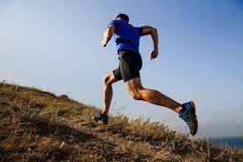
RENOVAR LA FUERZA: S+T+E

Slide 19
TRIPLE FÓRMULA DE LOS RESULTADOS
FOCO EN PRIORIDADES (PFP)
METAS CLARAS BASADAS EN MÉTRICAS (HNS)
SEGUIMIENTO CON DISCIPLINA A LAS METAS

Slide 20
MENSAJES FINALES

Slide 21
3 Ls

Slide 22
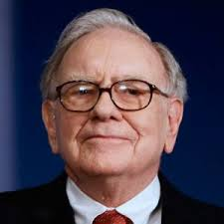
¿Qué tienen en común?
Bill Gates
Warren Buffet

Slide 23
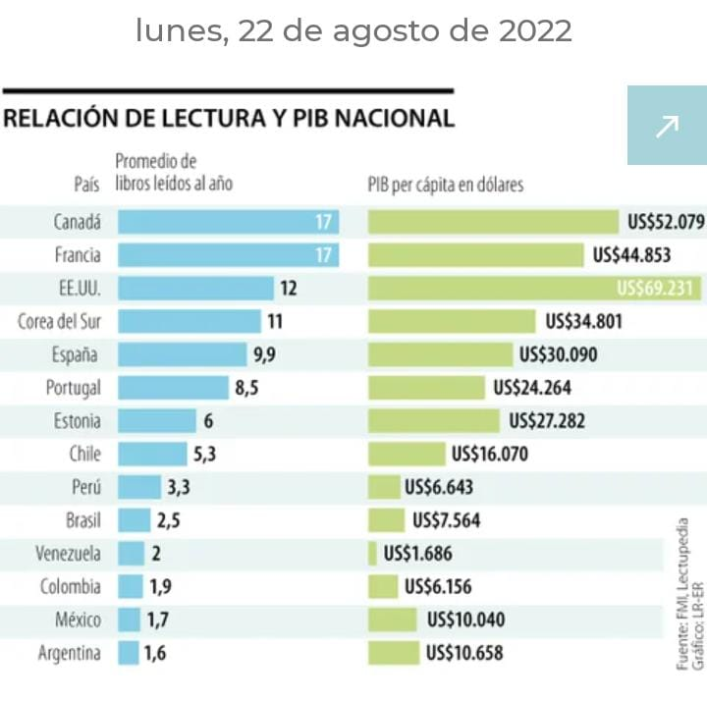

Slide 25
“EL SECRETO DE MI ÉXITO FUE RODEARME DE PERSONAS MEJORES QUE YO”
-ANDREW CARNEGIE

